Slide 1
트렌드 조사 및 트렌드 적용 보고서
- 국립공원 -
구본용

Slide 2
목차
01
02
03
04
05
06
최근 웹 디자인 트렌드
사용자 분석
기존 사이트의 장단점
경쟁 & 관련 사이트 분석
리뉴얼 시 반영할 트렌드
출 처
2022 웹디자인 트렌드 6가지
사용자 범위,
사용자의 니즈
장점과 단점
서울의 공원,
인천 중구 문화관광
트렌드 3가지
반영

Slide 3
최근 웹 디자인 트렌드
- 국립공원 -
1. 여백 (White space)
2. 맞춤 일러스트레이션
(Custom illustrations)
3. 그리드 디자인 (Grid design)
4. 굵은 폰트 (Bold fonts)
5. 임팩트 있고 매력적인 스토리
(Impactful, engaging stories)
6. 2022년 컬러 트렌드 (2022 Color trend)

Slide 4

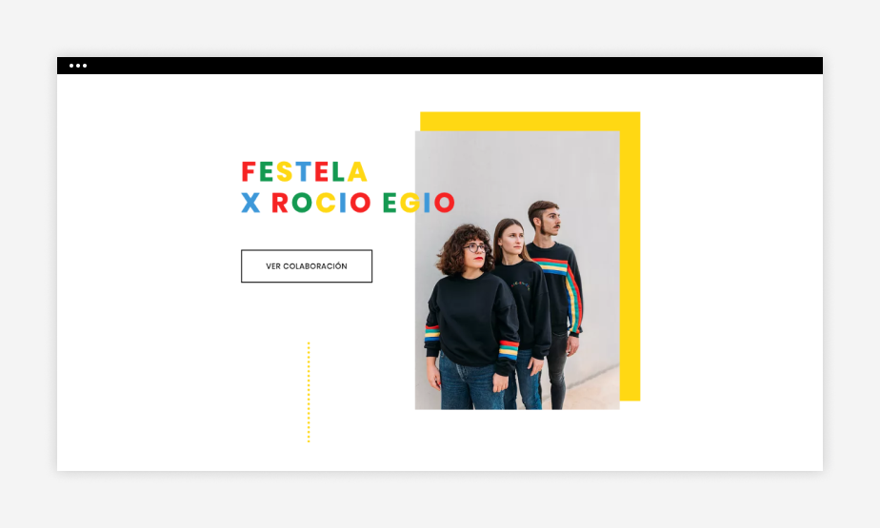
01
여백
(White space)
최근 웹사이트 디자인은 인쇄 잡지처럼 여백이라는 트렌드와 함께 미니멀리즘으로 돌아가는 형태를 보이고 있습니다.
여백은 방문자들이 현재 페이지에서 다음 페이지로 이동할 수 있도록 유도합니다.
또한 방문자들이 어떠한 사이트 요소로부터 산만함을 느끼지 않고 원하는 특정 액션에만 집중할 수 있도록 시각적인 환경을 만들어 줍니다.
여백의 역할은 방문자들의 눈을 쉬게 만들어주고 편안하게 페이지 내 다른 요소로 자연스레 둘러볼 수 있게 해줍니다.

Slide 5
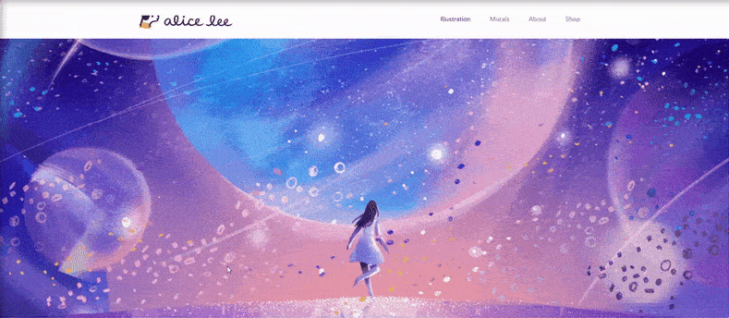
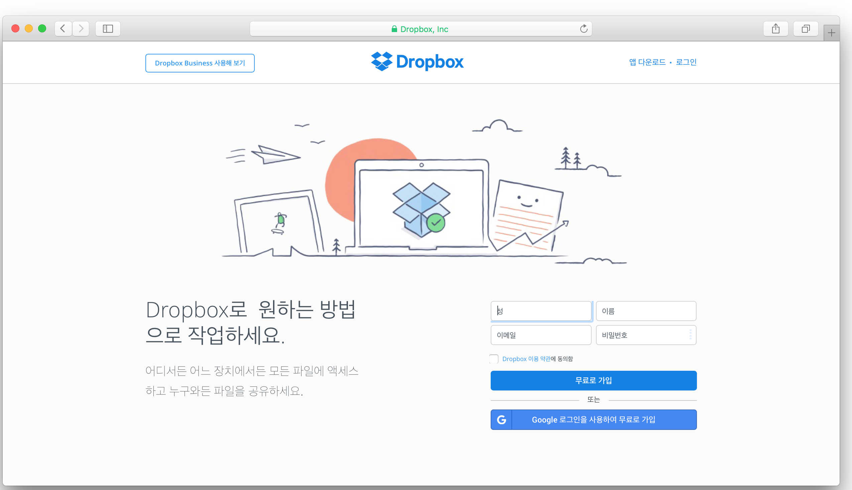
02
맞춤 일러스트레이션
(Custom illustrations)
웹디자인에 진부한 비주얼의 스톡 이미지의 시대는 지나갔습니다.
일러스트레이션은 브랜드와 웹사이트에 활력을 불어넣습니다.

Slide 6
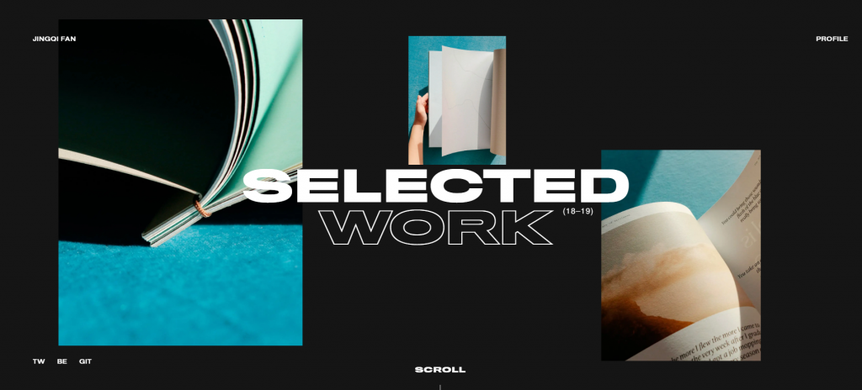
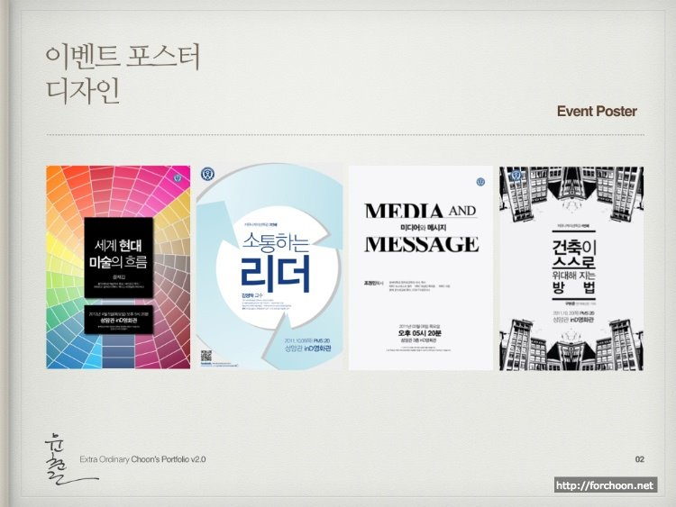
03
그리드 디자인
(Grid design)
많은 웹디자이너들은 2022년에도 계속 그리드 디자인을 사용할 것이며 비대칭 레이아웃은 더욱 인기를 끌 것으로 보입니다.

Slide 7
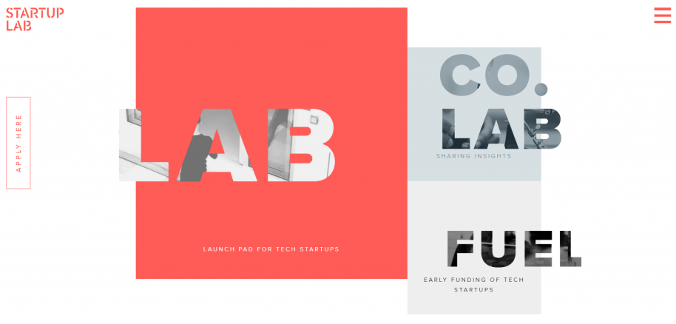
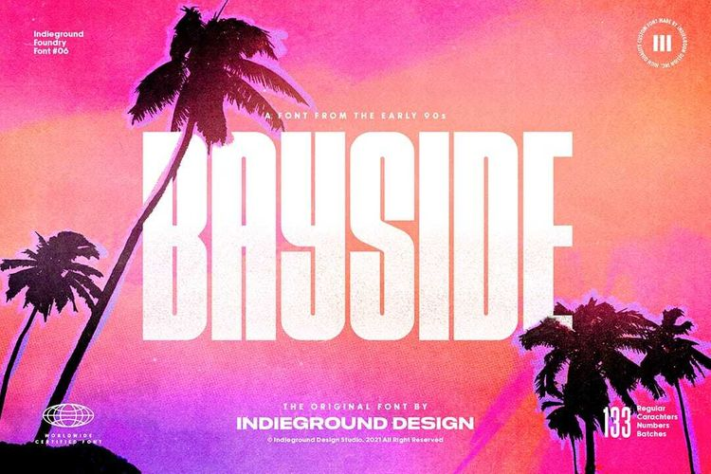
04
굵은 폰트
(Bold fonts)
2022년 웹디자인 트렌드는 폰트와도 많은 관계가 있을 것입니다.
San-serif와 serif 폰트가 그 어느 때보다 많은 인기를 끌고 있으며, 빈티지 타입이 브랜딩 분야에서 놀라울 정도로 주목을 받고 있습니다.
브랜드 네임부터 랜딩 페이지 제목에 이르기까지 윤곽이 뚜렷한 폰트와 굵은 폰트 또한 여러 곳에서 보이고 있으며, 이 중 가장 두드러진 폰트 트렌드는 전면 텍스트입니다.

Slide 8
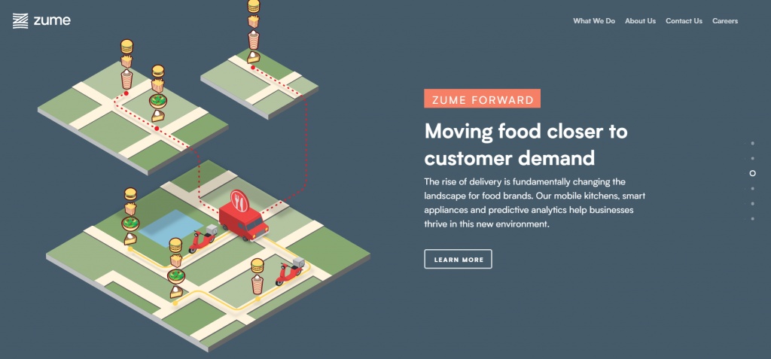
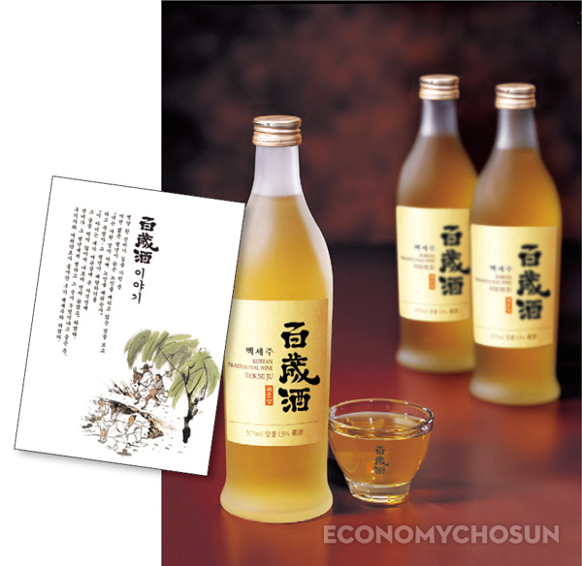
05
임팩트 있고 매력적인 스토리
(Impactful, engaging stories)
2022년의 웹사이트는 브랜드의 이야기를 들려주는데 활용될 것입니다.
사이트가 최신 웹사이트로 발전되기 위해서는 콘텐츠와 광고 캠페인에서 매력적인 이야기를 들려주어야 합니다.
고급스러운 웹사이트 디자인과 매력적인 스토리를 갖춘다면 웹사이트는 타깃 고객들을 끌어들이고 그들을 전환시킬 수 있습니다.

Slide 9
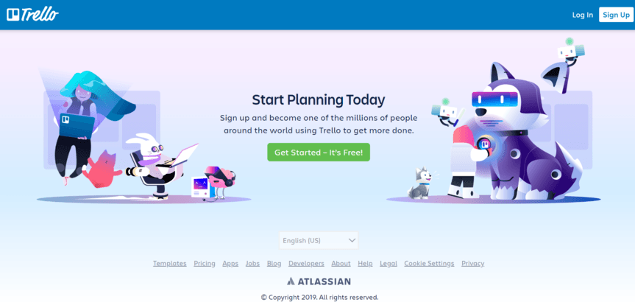
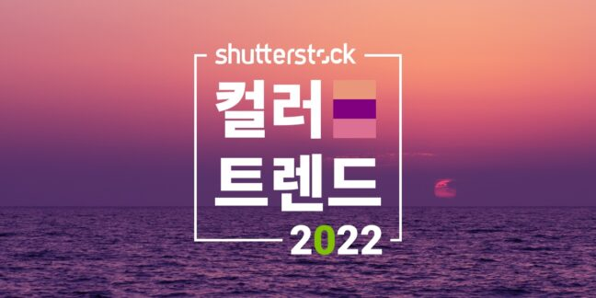
06
2022년 컬러 트렌드
(2022 Color trend)
웹디자인 트렌드에 있어 빠질 수 없는 것이 컬러입니다. 매년 새로운 인기 컬러가 나오기도 합니다.
리서치 기관인 Venngage는 2022년에는 온라인에서의 컬러 트렌드가 점점 연해질 것이라고 밝혔습니다.
그라디언트(Gradients)는 20년부터 계속 증가되는 추세이며, 디자이너들은 이 그라디언트와 함께 더욱 깊이 있는 디자인 작업을 이어나가고 있습니다.
그리고 그라데이션은 다양한 색상을 포함하고 있기 때문에 더욱더 많은 잠재 고객들을 타킷 하는 것에 도움이 됩니다.

Slide 10
사용자 분석
- 국립공원 -

Slide 11
사용자 범위
사용자 니즈
남녀노소 구분없이 전 연령층이 이용하고, 개인이 방문하는 경우부터 가족, 모임으로 방문하는 경우까지 다양하다.
간결하고 핵심적인 메뉴 제공
방문하고자 하는 위치를 선택 후 핵심적인 요소들 전면 중앙 배치

Slide 12
장점과 단점
- 국립공원 -

Slide 13
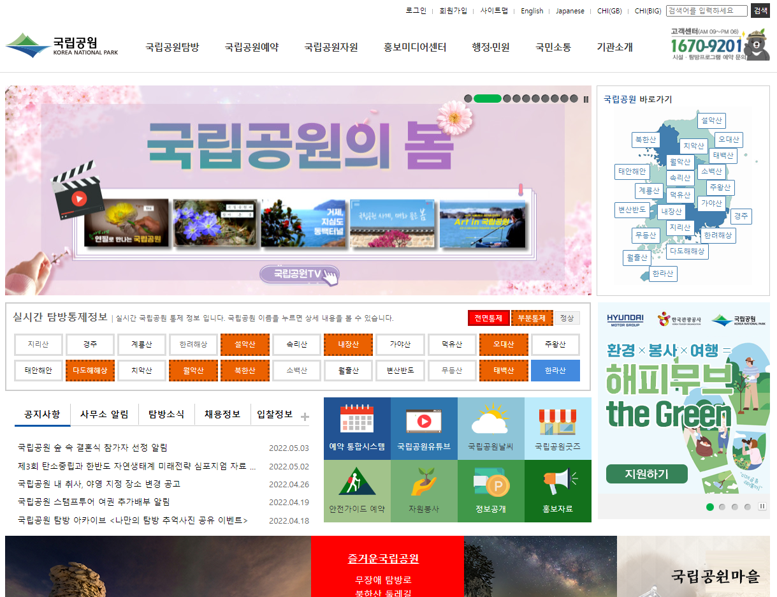
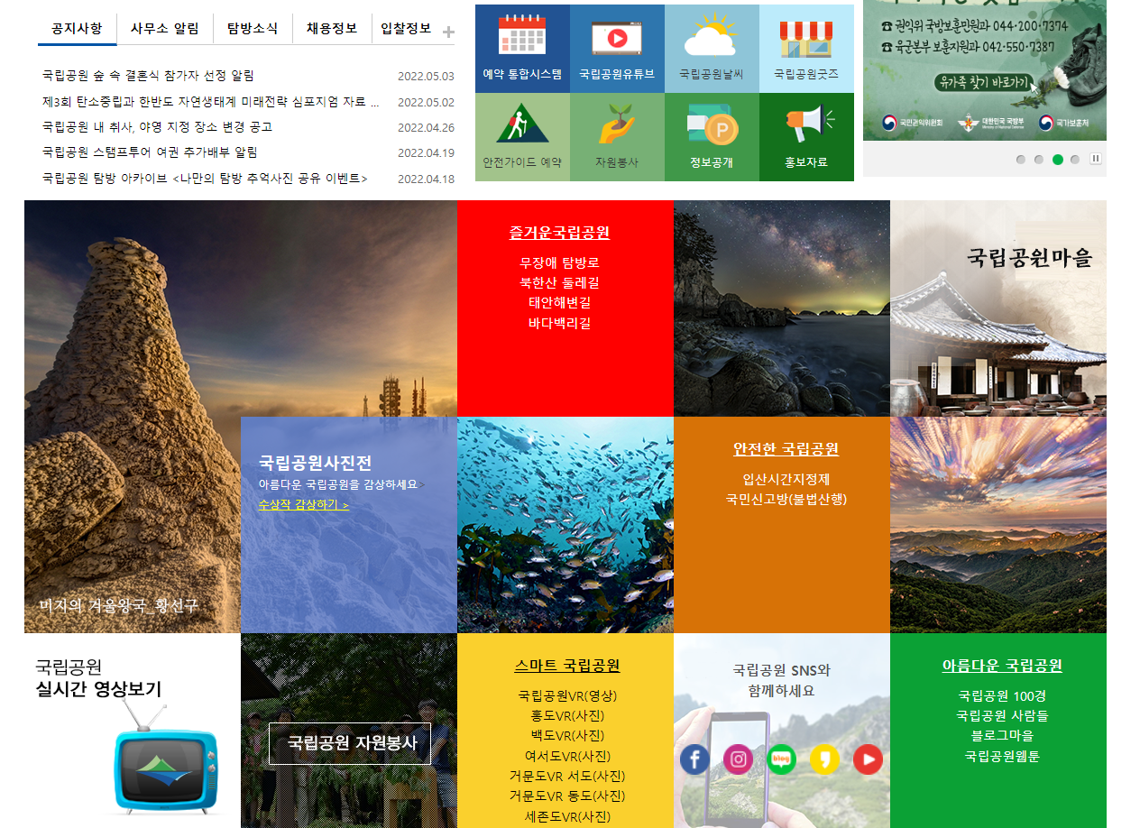
장점
각 지역 국립공원을 한눈에 파악할 수 있는 디자인
단점
너무 다양한 색상을 사용하여 어지러움
메타포 아이콘으로 재미를 주고 핵심 내용을 쉽게 전달
한 화면에 너무 많은 정보가 있어서 산만한 느낌을 줌

Slide 14
경쟁 & 관련 사이트 분석
- 국립공원 -
1. 서울의 공원
2. 인천광역시 중구 문화 관광

Slide 15
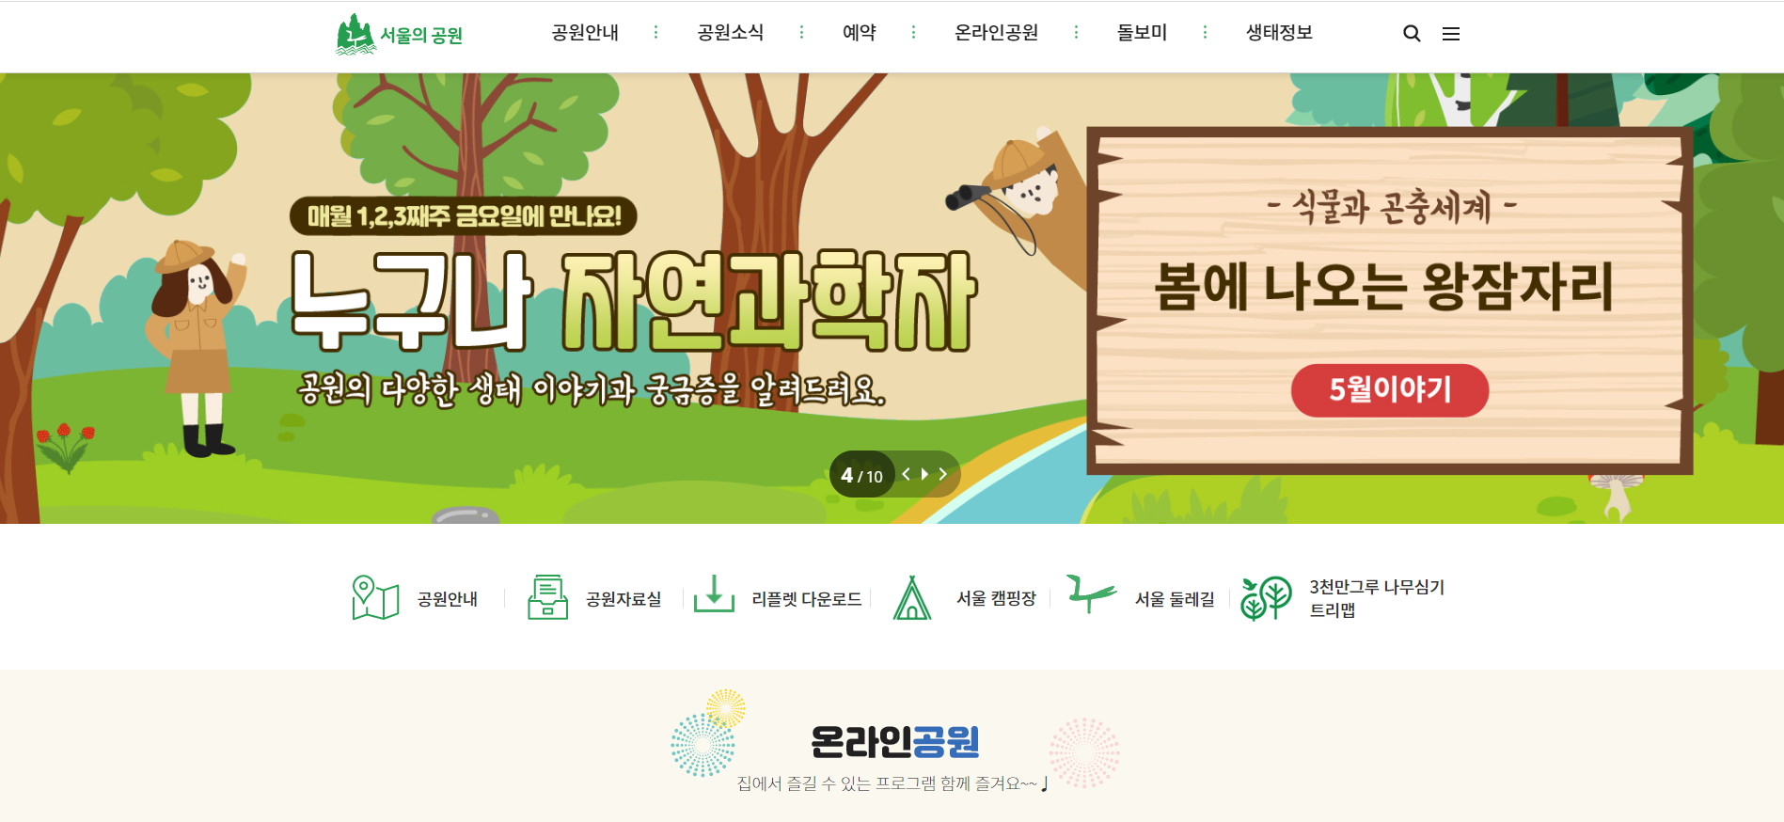
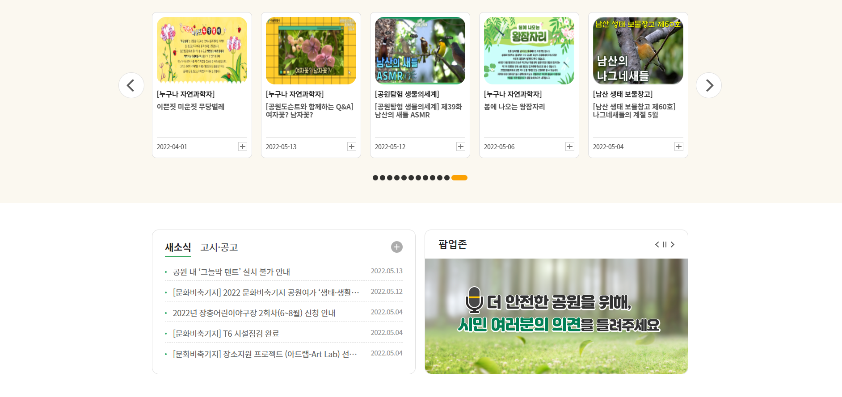
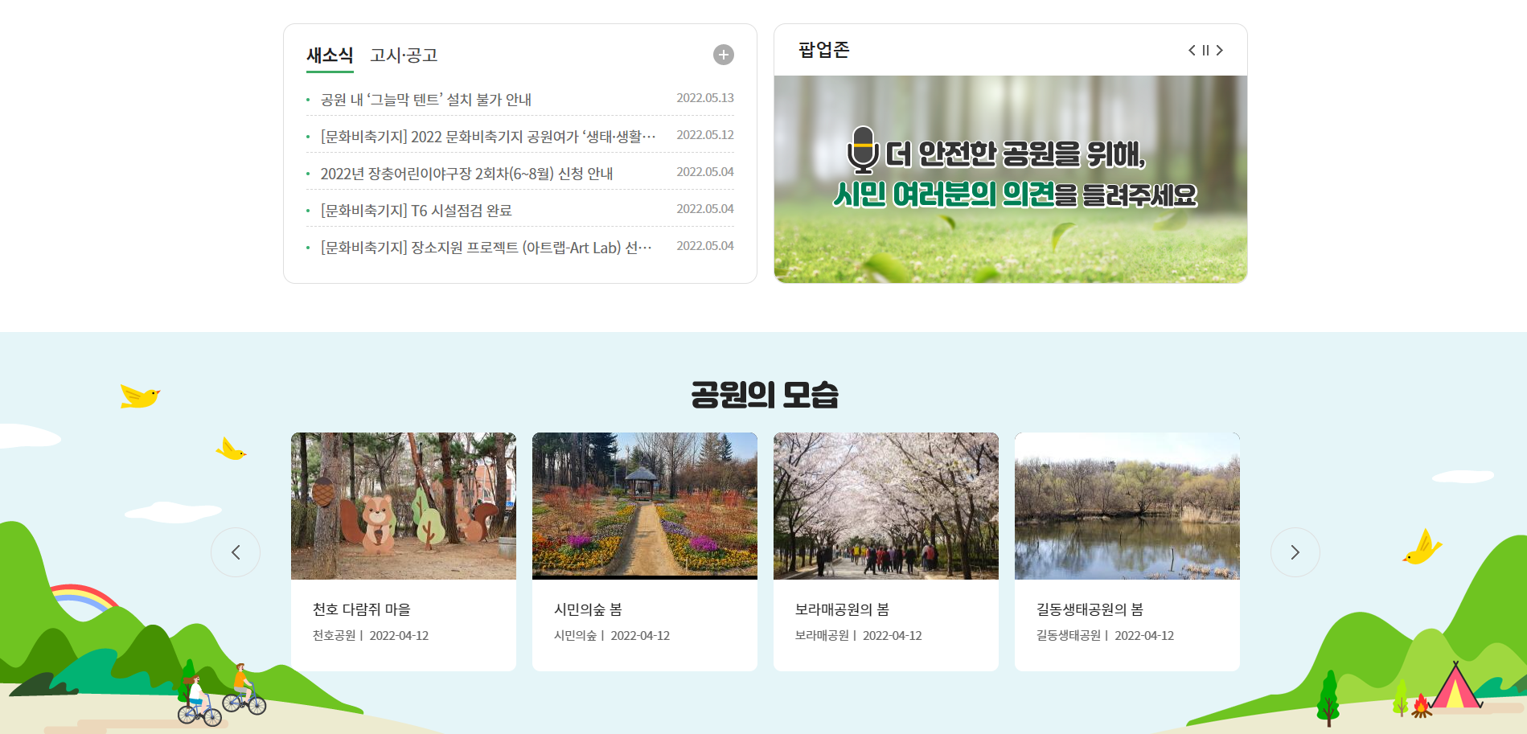
1. 서울의 공원
장점
아이콘을 잘 활용하여 중요한 정보를 한 눈에 파악가능
전체적으로 여유롭게 컨텐츠를 배치하여 각 컨텐츠에 집중할 수 있게 만들었음
단점
메인페이지를 제외하면 이미지보다 글이 너무 많아서 사람들에게 피로감을 유발

Slide 16
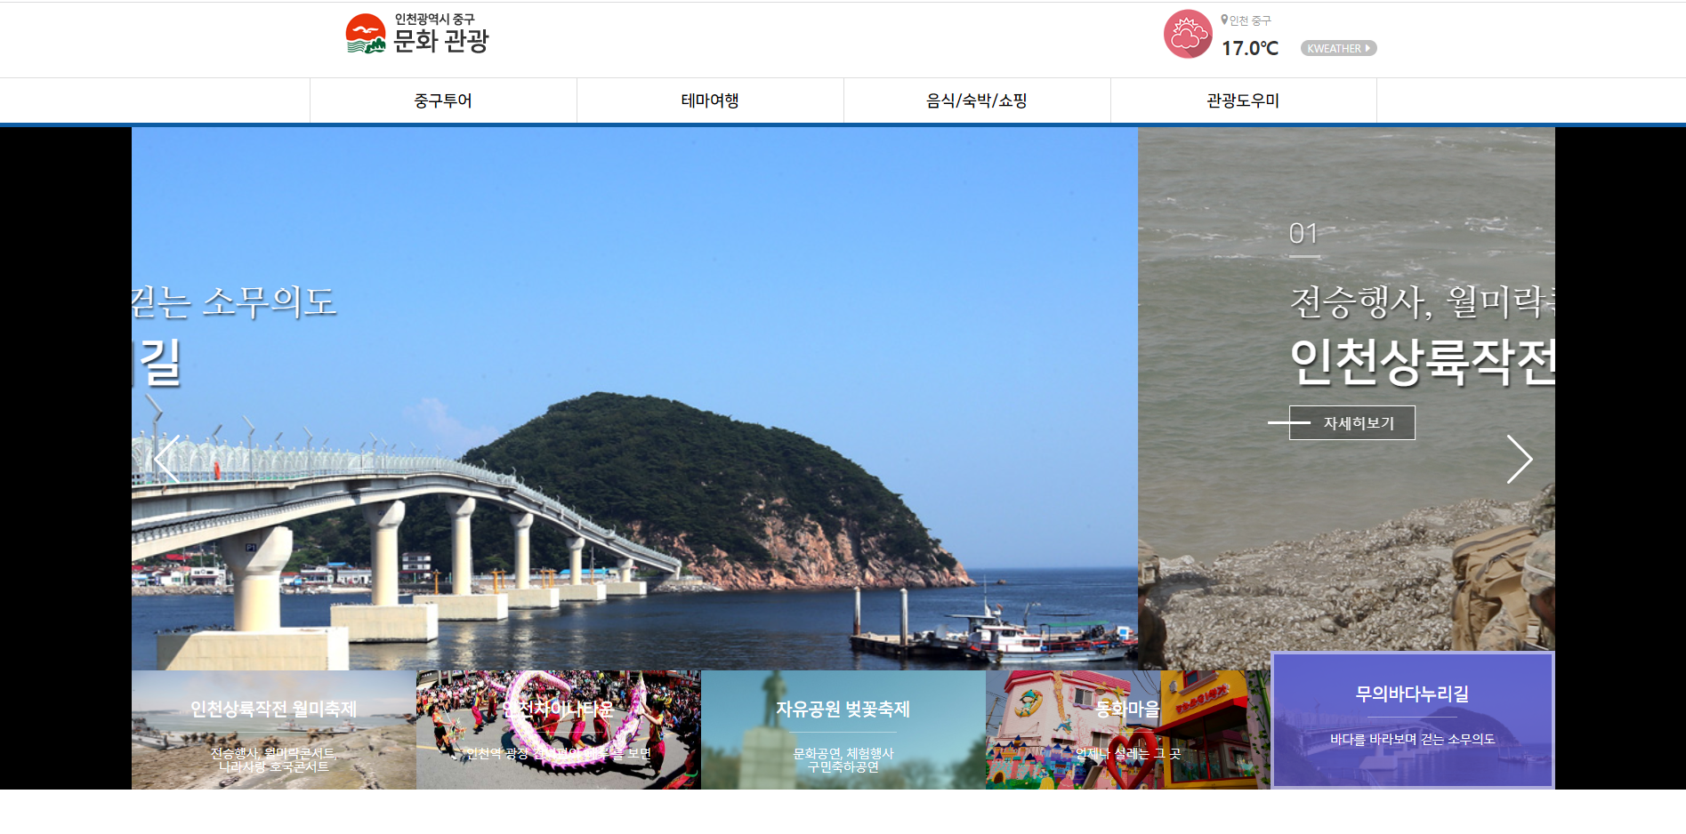
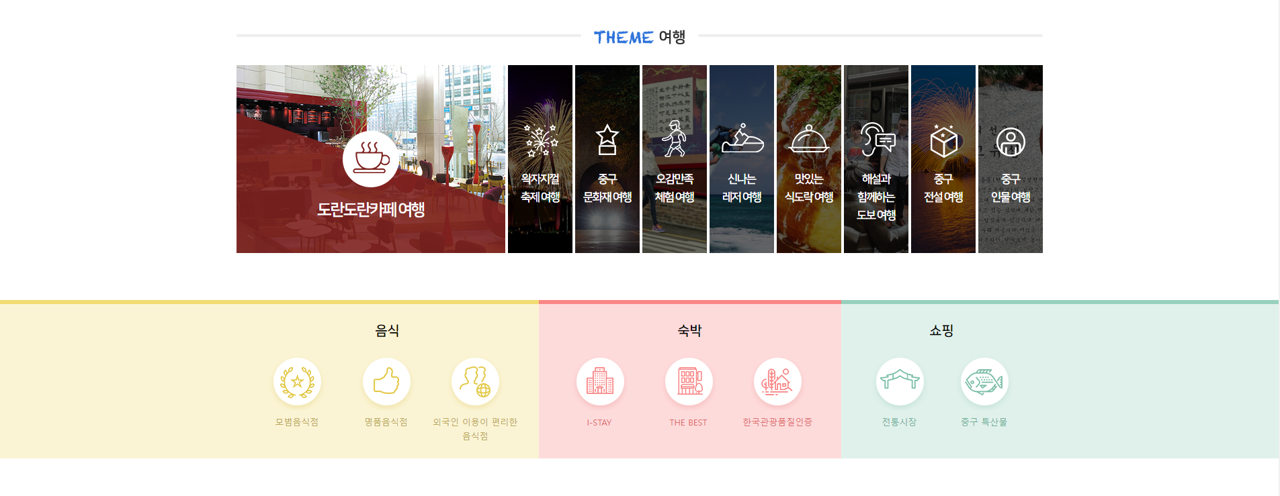
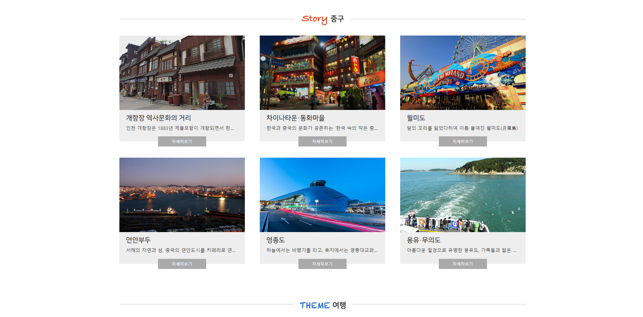
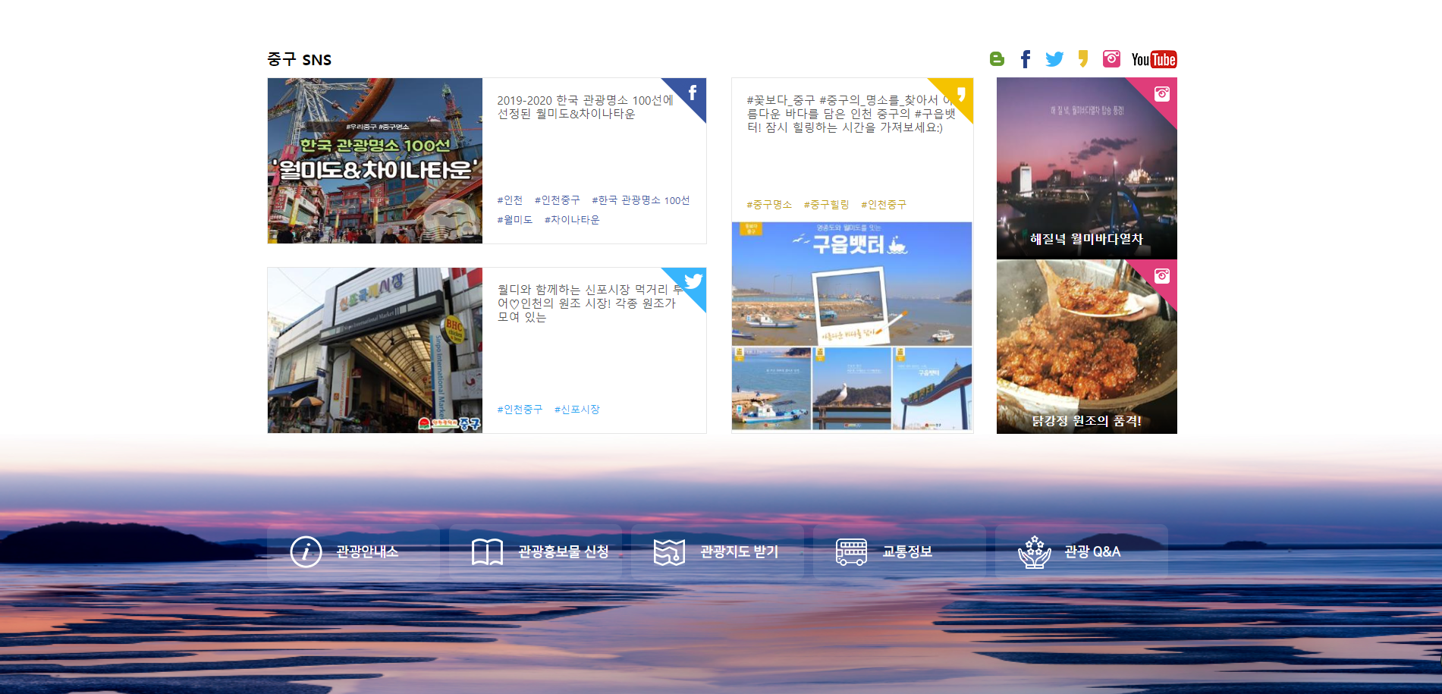
2. 인천광역시 중구 문화 관광
장점
아이콘을 잘 활용하여 재미와 정보를 동시에 제공
단점
너무 화려하다보니 눈이 피로함
다양한 정보들을 습득하기 쉽게 배치
내국인보단 외국인에 초점이 맞춰져 있다는 느낌이 듬

Slide 17
리뉴얼 시 반영할 트렌드
- 국립공원 -

Slide 18
1. 그리드 디자인 2. 맞춤 일러스트레이션 3. 굵은 폰트
그리드 디자인을 활용하여 각 콘텐츠의 독립성을 높이고, 맞춤 일러스트를 통해 글자의 수를 줄여 가독성과 피로도를 낮춘다.
굵은 폰트를 사용하여 중요한 글자들을 강조한다.

Slide 19
출 처
- 국립공원 -

Slide 20
1. WIXBlog
(https://ko.wix.com/blog/post/modern-website-design)
2. Superbee
(https://superbee.co.kr/2022-%EC%9B%B9-%EB%94%94%EC%9E%90%EC%9D%B8-%ED%8A%B8%EB%A0%8C%EB%93%9C-10%EA%B0%80%EC%A7%80/)
3. About.jiyoon
(https://medium.com/@about.jiyoon/%EC%9D%BC%EB%9F%AC%EC%8A%A4%ED%8A%B8%EB%A0%88%EC%9D%B4%EC%85%98%EC%9D%84-%ED%99%9C%EC%9A%A9%ED%95%9C-%EB%9E%9C%EB%94%A9-%ED%8E%98%EC%9D%B4%EC%A7%80-%EB%94%94%EC%9E%90%EC%9D%B8-%EC%82%AC%EB%A1%80-1c33cc38c01)
4. 디자이너의 쓺
(https://elwkdls.tistory.com/14)
5. 홈피드
(https://www.surfit.io/tag/%ED%8F%B0%ED%8A%B8)
6. ECONOMYChosu
(http://economychosun.com/client/news/view.php?boardName=C19&t_num=6592)
7. DIGITAL INSIGHT
(https://ditoday.com/2022-%EC%BB%AC%EB%9F%AC-%ED%8A%B8%EB%A0%8C%EB%93%9C%EB%8A%94/)
8. 서울의 공원
(https://parks.seoul.go.kr/)
9. 인천광역시 중구 문화 관광
(https://www.icjg.go.kr/tour/index)

